Slide 1
Tema: II Fórum dos Direitos da Pessoa com Deficiência

Slide 2
Mulheres com Deficiência Vítimas de Violência

Slide 3
DADOS - MULHERES DEFICIENTES
Dados Internacionais (INWWD) | 40% vítimas de violência doméstica 12% vítimas de estupro
Dados da ONU | 3x mais vulneráveis a abusos e violência doméstica
Dados Brasil | 68% denúncias de violência doméstica 82% denúncias de violência sexual
Dados IBGE Censo 2010 | 26,5% das mulheres brasileiras possuem pelo menos uma das deficiências 56,5% das pessoas com deficiência são mulheres 58,3% deficiência visual 62,46% deficiência motora 46,02% deficiência mental = homens e mulheres com deficiência auditiva
Dados IBGE Min. Saúde 2013 | 1600 municípios 64 mil domicílios consultados 6,2% da população brasileira tem algum tipo deficiência (mulheres: visual, auditiva – 1% , física – 1% , e intelectual – 0,7%) 6,8% das pessoas com mais de 60 anos – limitação funcional
Dados IBGE 2014 Mercado de Trabalho | 43,1% de mulheres com alguma deficiência na população economicamente ativa 34,8% de mulheres com deficiência motora severa na população economicamente ativa 20,8% de mulheres com deficiência intelectual na população economicamente ativa

Slide 4
Combate Judicial à Violência Doméstica
Característica Vulnerabilidade
Proteção
Inclusão
Medida Judicial
Tomada de Decisão Apoiada – Art. 1.783-A do Código Civil
Evolução da Violência contra a Mulher com Deficiência
 | Violências Interpessoais e Autoprovocadas | Estupro
2011 | 7.553 | 811
2016 | 21.759 | 1.542*
* 39% com reincidência / 17,2% dois ou mais autores
Negligência
Discriminação
Exploração
Violência
Tortura
Crueldade
Opressão
Desumanização
Degradação
Autores da Violência
Cônjuge | Vítima com Deficiência Mental
Cônjuge Companheiro Filhos Cuidadores | Vítima Lesões Físicas

Slide 5
Da Tomada de Decisão Apoiada
Art. 1783-A do Código Civil (Incluído pela Lei nº 13.146, de 2015)
Art. 1.783-A. A tomada de decisão apoiada é o processo pelo qual a pessoa com deficiência elege pelo menos 2 (duas) pessoas idôneas, com as quais mantenha vínculos e que gozem de sua confiança, para prestar-lhe apoio na tomada de decisão sobre atos da vida civil, fornecendo-lhes os elementos e informações necessários para que possa exercer sua capacidade.
§ 1° Para formular pedido de tomada de decisão apoiada, a pessoa com deficiência e os apoiadores devem apresentar termo em que constem os limites do apoio a ser oferecido e os compromissos dos apoiadores, inclusive o prazo de vigência do acordo e o respeito à vontade, aos direitos e aos interesses da pessoa que devem apoiar.
§ 2° O pedido de tomada de decisão apoiada será requerido pela pessoa a ser apoiada, com indicação expressa das pessoas aptas a prestarem o apoio previsto no caput deste artigo.
§ 3° Antes de se pronunciar sobre o pedido de tomada de decisão apoiada, o juiz, assistido por equipe multidisciplinar, após oitiva do Ministério Público, ouvirá pessoalmente o requerente e as pessoas que lhe prestarão apoio.
§ 4° A decisão tomada por pessoa apoiada terá validade e efeitos sobre terceiros, sem restrições, desde que esteja inserida nos limites do apoio acordado.

Slide 6
Da Tomada de Decisão Apoiada
Art. 1.783-A.
§ 5° Terceiro com quem a pessoa apoiada mantenha relação negocial pode solicitar que os apoiadores contra-assinem o contrato ou acordo, especificando, por escrito, sua função em relação ao apoiado.
§ 6° Em caso de negócio jurídico que possa trazer risco ou prejuízo relevante, havendo divergência de opiniões entre a pessoa apoiada e um dos apoiadores, deverá o juiz, ouvido o Ministério Público, decidir sobre a questão.
§ 7° Se o apoiador agir com negligência, exercer pressão indevida ou não adimplir as obrigações assumidas, poderá a pessoa apoiada ou qualquer pessoa apresentar denúncia ao Ministério Público ou ao juiz.
§ 8° Se procedente a denúncia, o juiz destituirá o apoiador e nomeará, ouvida a pessoa apoiada e se for de seu interesse, outra pessoa para prestação de apoio.
§ 9° A pessoa apoiada pode, a qualquer tempo, solicitar o término de acordo firmado em processo de tomada de decisão apoiada
§ 10. O apoiador pode solicitar ao juiz a exclusão de sua participação do processo de tomada de decisão apoiada, sendo seu desligamento condicionado à manifestação do juiz sobre a matéria.
§ 11. Aplicam-se à tomada de decisão apoiada, no que couber, as disposições referentes à prestação de contas na curatela.

Slide 7
Violência Doméstica contra Idosas
Juizado de Violência Doméstica e Familiar contra a Mulher
1ª Câmara Criminal – Des. Antônio Loyola Vieira
PROJUDI: 36 casos relacionados a violência doméstica
Autores com mais de 60 anos – desde outubro/2017
Não é possível identificar as vítimas acima de 60 anos pelo PROJUDI.
 | Mulheres vítimas com mais de 60 anos | Total de Processos
1° Juizado | 660 | 45.985
2° Juizado | 05 | 207
Casa da Mulher Brasileira | 475 (Medidas Protetivas) | 14.226
Não tem como o Projudi reconhecer os casos de agressoras acima de 60 anos

Slide 8
Plano Nacional de Metas
LEGISLATIVO
PROJETO DE LEI N° 96/2017
Autoria: Câmara dos Deputados (PL 347/2015)
Iniciativa: Deputada Federal Rosangela Gomes (PRB/RJ)
Ementa: Acrescenta dispositivo ao art. 12 da Lei nº 11.340, de 7 de agosto de 2006, para tornar obrigatória a informação sobre a condição de pessoa com deficiência da mulher vítima de agressão doméstica ou familiar.
Explicação da Ementa: Altera a Lei Maria da Penha (Lei 11340/2006) para determinar que na ocorrência policial conste informação sobre deficiência preexistente da mulher vítima de violência e se da agressão resultou a deficiência ou o seu agravamento.
Situação Atual: Aprovado na Comissão de Constituição, Justiça e Cidadania (CCJ), em análise pela Comissão de Direitos Humanos e Legislação Participativa (CDH).
EXECUTIVO
Governadora: Cida Borghetti
Programa Morar Bem Terceira Idade
6 condomínios
40 casas – área de convivência, ambulatório e serviços para o bem estar dos idosos.
Curitiba
Foz do Iguaçu
Ponta Grossa
Maringá
Jaguariaíva

Slide 9




Slide 10



Plano Nacional de Metas
JUDICIÁRIO
Conselho Nacional de Justiça – CNJ
Resolução 230/2016 - determina a instituição de Comissão Permanente de Acessibilidade e Inclusão nos Tribunais de Justiça.
TJPR 2018
Vara Especializada: Infrações Penais contra Crianças, Adolescentes e Idosos e Infância e Juventude
Total de Servidores com Deficiência no TJPR: 38 servidores efetivos.
2ª Vice-Presidência do TJPR
Desembargadora Lidia Maejima
Projeto entre o TJPR e Instituições de Auxílio de Pessoas com Deficiência
Produção de vídeos em parceria com entidades de Auxílio de Pessoas com Deficiência no programa Sala de Espera Inteligente;
Transmissão dos vídeos nos CEJUSC’s de todo Estado.

Slide 11
Acessibilidade TJPR
1983 – Protocolo de Acessibilidade – TJPR/ MP
 | TJPR | Atendimento ao Critérios de Acessibilidade (%)
2007 | 155 prédios | 41,93%
2017 | 162 prédios | 57,40%
 | Curitiba | Atendimento ao Critérios de Acessibilidade (%)
2007 | 14 prédios | 14,28%
2017 | 32 prédios | 31,25%
Comissão Permanente de Acessibilidade e Inclusão do TJPR - Portaria nº 4681/17-D.M
Presidente: Desembargador Sigurd Roberto Bengtsson
2018: Plano de Obras do TJPR em andamento
Objetivos: Licitação
Obras CNJ - Resolução 230/2016

Slide 12
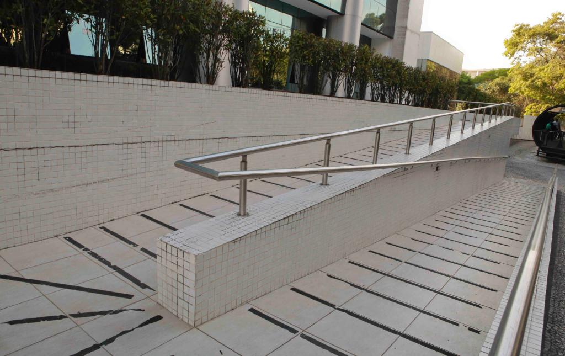
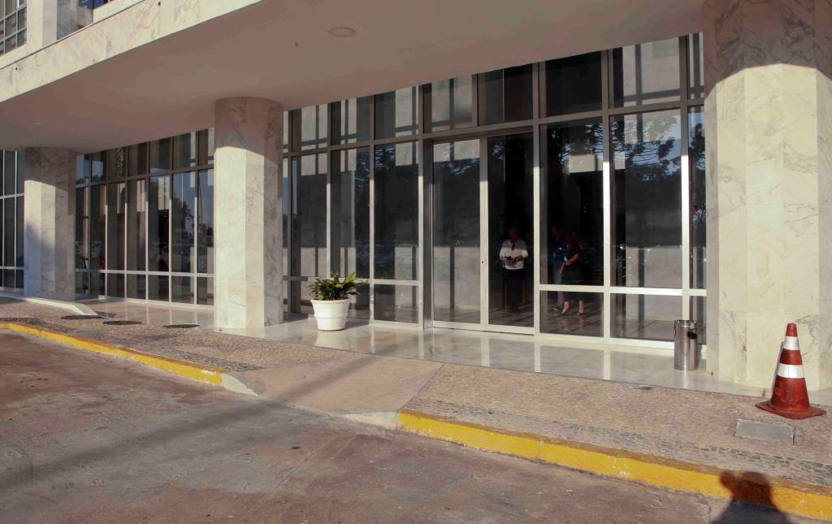

Acessibilidade TJPR - Curitiba

Slide 13
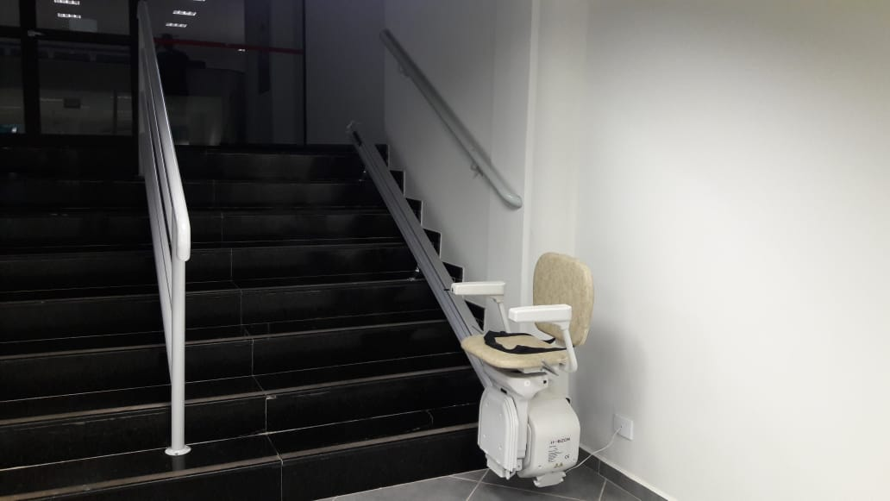
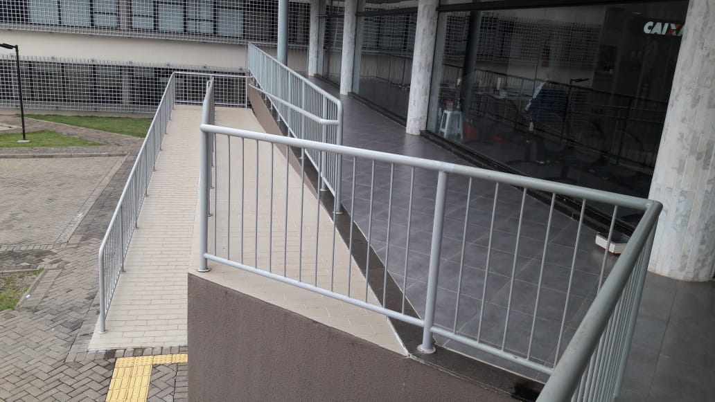
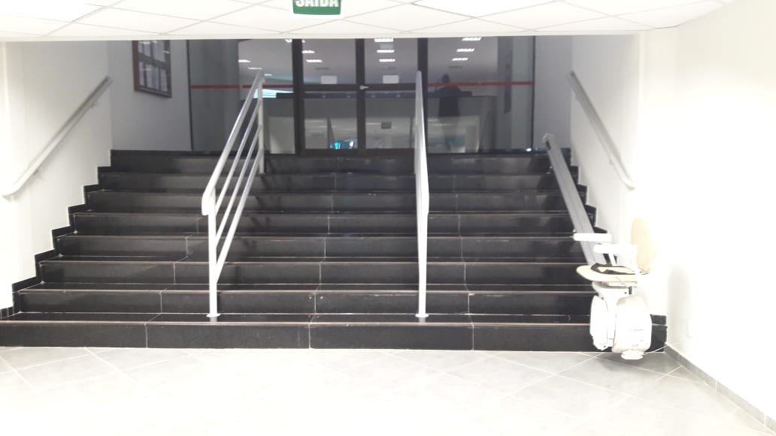
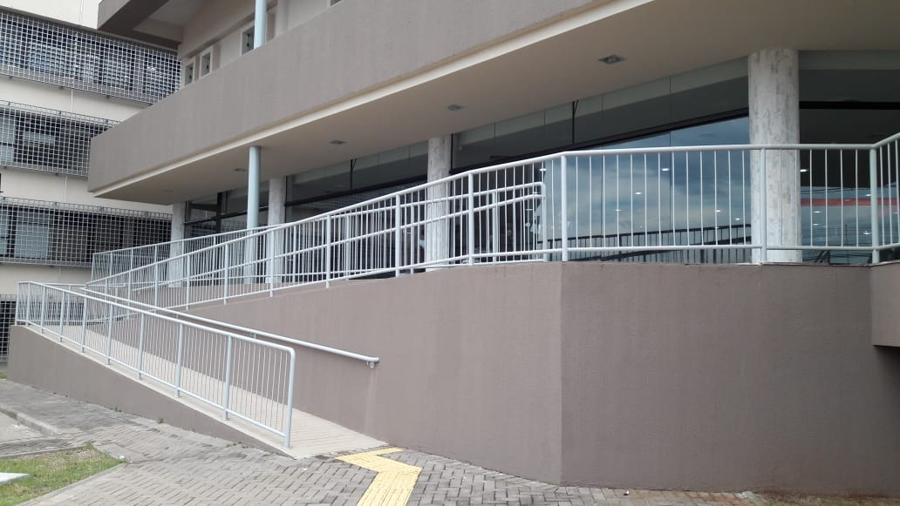
Acessibilidade TJPR – Foz do Iguaçu

Slide 14
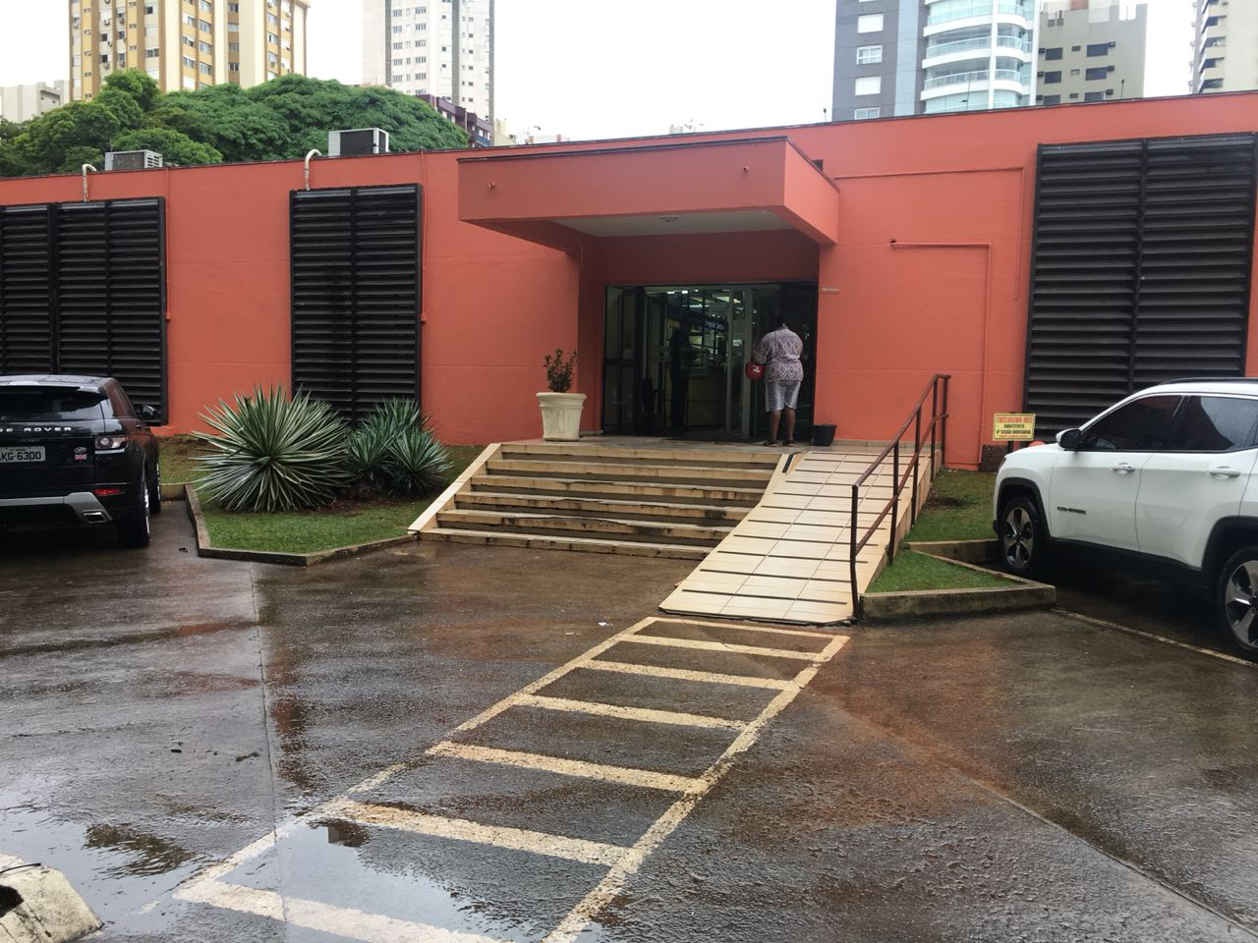
Acessibilidade TJPR - Maringá

Slide 15
CONTATO:
(41)3200-3556
(41)3200-3558
TJPR
cevid@tjpr.jus.br

